Slide 1
ПАМЋЕЊЕ И ЗАБОРАВЉАЊЕ
ПАМЋЕЊЕ:
ПОЈАМ, УЛОГА, манифестације, мЕРЕЊЕ,
ВРСТЕ, ОБЈАШЊЕЊА, МОДЕЛИ И ПОРЕМЕЋАЈИ
ЗАБОРАВЉАЊЕ:
ПОЈАМ, ФУНКЦИЈА, ТОК, ЧИНИОЦИ, И ТЕОРИЈЕ

Slide 2
ШТА ЈЕ ПАМЋЕЊЕ
Памћење је сазнајни процес, који се састоји у обради (кодирању), задржавању (чувању), проналажењу информација и њиховом репро­дуковању и коришћењу.
Памћење је тесно повезано са другим сазнајним процесима – опажањем (примање информација), учењем (стицање промена) и мишљењем (ло­гичко памћење).
Учење претходи памћењу, а памћење се може дефини­сати и као трајање онога што је учењем стечено.
Психолози учење и памћење мере истим инструментом – тестом знања. Када је примењен непосредно по учењу, он мери степен научености, а касније – памћење.

Slide 3
ФУНКЦИЈА ПАМЋЕЊА
Замислите шта би било да немамо памћење?
Без памћења наш психички живот био би веома сиромашан и неорганизо­ван, а елементарни опстанак угрожен.
Морали бисмо непрестано изнова да учимо:
  Ко смо?
  Како се зовемо?
  Ко је ко од наших најближих?
  Где живимо, где се налазе храна, вода ...?
  Да увек изнова откривамо шта је опасно, а шта корисно по живот?

Slide 4
ЗАДРЖАВАЊЕ: ИСПИТИВАЊЕ И МЕРЕЊЕ
Средишњи и најважнији део памћења је задржавање (ретенција), који се испитује и мери пре­ко својих манифестација. А то су:
Препознавање (рекогниција) - најједноставнија манифестација, а састоји се у утврђивању да ли смо присутан податак већ имали у искуству.
Репродукција - обнављање наученог путем представа, речи или извођења радње.
Уштеда при поновном учењу - разлика између броја понављања или у времену утрошеном за прво и друго учење (које је увек краће) истог материјала.

Slide 5






МОДЕЛ ПАМЋЕЊА (Аткинсон и Шифрин)
Стимулус
(информација,
слика, говор ...)
Чулно памћење
Дугорочно памћење
Краткорочна или радна меморија
Процедурално
памћење
визуелно
аудитивно
Епизодичко
памћење
Понашање

Slide 6
СЕНЗОРНО ПАМЋЕЊЕ
Сензорно (чулно) памћење вид непосредног памћења тек уклоњеног материјала, одликује се изузетно верном, прецизном („фотографском“) репродукцијом огромног броја необрађених чулних података, али врло кратким трајањем (0,5-2 сек.).
Садржај сензорног памћења је некодиран, сиров, неосмишљен и врло брзо се губи (одлази у заборав) или пак одабране информације, прелазе у краткорочно памћење.
На сензорном памћењу заснива се фи феномен, као и могућност гледања филма, односно доживљај кретања ликова.

Slide 7
КРАТКОРОЧНО ПАМЋЕЊЕ
Краткорочно (оперативно) памћење - непосредно памћење у којем се налазе подаци којима тренутно оперишемо. Капацитет овог памћења је ограничен на 5–9 (7 ± 2) елемената.
Настаје одмах по пријему информација, траје кратко (просечно око 20 секунди) и малог је обима. По В. Џејмсу, то је примарно памћење.
Радна меморија представља оперативни подсистем памћења у којем се перцептивни подаци минимално кодирају (прерађују), осмишљавају и одабирају.
Врло брзо, на основу процене важности, подаци бивају или одбачени у заборав или прелазе у дугорочно памћење.

Slide 8
ДУГОРОЧНО ПАМЋЕЊЕ
Дугорочно памћење – систем у којем је ускладиштено наше целокупно знање о свету. То је вид памћења посредован представама и појмовима. То је логичко или секундарно памћење (Џејмс). Оно обухвата систематизовано знање и може да траје релативно дуго (некад и цео живот).
Основни елементи су му начини менталне репрезентације искуства или схеме (моторне, перцептивне, симболичке) које се активирају приликом препознавања или репродукције.
То је подсистем памћења у који стижу одабране информације из краткотрајног памћења. Да би информације прешле у дуготрајно памћење оне морају бити важне, морају се поновити довољан број пута, кодирати и осмислити, тј. повезати са другим појмовима и уклопити у чврст систем категорија. То је смисао Џејмсове опаске да „ до­бро памтити значи размишљати о ономе што се учи“.
Постоји три врсте (система) дугорочног памћења (процедурално, семантичко и епизодичко).

Slide 9
ВРСТЕ (СИСТЕМИ) ДУГОРОЧНОГ ПАМЋЕЊА (Ендел Тулвинг)
Процедурално памћење - знање како се нешто ради или изво­ди (памћење како се игра шах, преферанс или прави супа, гибаница), памћење моторних радњи и вештина (пливање, скијање, везивање пертли, вожња аутомобила). Запамћене вештине се тешко вербализују, изводе се аутоматски, несвесно и дуго се памте. Не­уролошку основу овог памћења чине претежно процеси у малом мозгу и моторној зони кортекса.
Семантичко памћење је памћење генерализованог, апстрактног и смисаоног знања (чињенице, појмови, закони, теорије; нпр. ко је Пикасо, закон гравитације, теорија снова). Оно је свесно, независно од контекста и оперише појмовима који су организовани у сложене и хијерархијски уређене сазнајне системе (умрежене класе појмова). Неуролошку основу овог памћења, које се заснива на логичком мишљењу и језику, чине различити делови неокортекса (еволуционо најмлађи део коре великог мозга), превасходно леве хемисфере.
Епизодичко (аутобиографско) памћење је свесно сећање на сопствене конкретне животне догађаје, епизоде, које укључује знање о томе где се и када нешто збило (нпр. сећање на матурско веће, на први пољубац, рођење брата/сестре). Док је семантичко памћење уопштено, апстрактно, епизодичко је лично, конкретно, емоционално обојено и везано за контекст, за простор и време (ми знамо да је Платон грчки филозоф, али се сећамо летовања у Атини). Захваљујући том памћењу ми имамо свест о прошлости и будућности. За ово памћење претежно су одговорни фронтални режањ и десна хемисфера.

Slide 10
АРГУМЕНТИ У КОРИСТ ВРСТА (СИСТЕМА) ПАМЋЕЊА
Развој (редослед јављања)
Процедурално памћење се најраније јавља (у филогенетском и онтогенетском развоју), а најкасније епизодичко памћење и његова посебна форма – аутобиографско памћење
Осетљивост у случају трауми
Епизодичко памћење је посебно осетљиво на трауме
Трајност
Процедурално памћење је изузетно трајно
Семантичко памћење (неко знање) је веома трајно
Емотивно снажно обојене епизоде из живота (трауме..) дуго се памте, остале се лако заборављају, односно модификују током присећања

Slide 11
ЈЕДИНСТВЕНО ПАМЋЕЊЕ – РАЗЛИЧИТИ НИВОИ ОБРАДЕ (Крејк и Локарт)
Према другом моделу организације дугорочног памћења, памћење је једно (нема више врста / система), него постоје само разли­чити нивои обраде информација.
Неки од њих су „плитки“, „површински“ нивои, док су други „дубоки“ нивои обраде информација (укључују раније искуство и мишљење).
Резултати истраживања показују да се „дубље“ обрађен садржај, боље учи и дуже памти.
Колико ће се неки материјал брзо запамтити и колико ће се дуго задржати, зависи од његовог садржаја. Ебингхаус је убедљиво показао да се смислени материјал брже учи и дуже памти од бесмисленог.

Slide 12
ЕКСПЛИЦИТНО и ИМЛИЦИТНО ПАМЋЕЊЕ
ЕКСПЛИЦИТНО ПАМЋЕЊЕ
Информације које се могу изразити језички
Присећање је свесно
Обухвата семантичко и епизодичко (аутобиографско) памћење
ИМПЛИЦИТНО ПАМЋЕЊЕ
Информације које се не изражавају вербално
Присећање је несвесно
Обухвата процедурално памћење, укључујући моторне навике и реакције научене путем условљавања

Slide 13
ПАМЋЕЊЕ КАО ПРОЦЕС
Кодирање информације
  Процесирање – дубина обраде информација
Похрањивање, чување информације
  Енграми - промене (трагови) у нервном систему; стварање нових синапси
  На менталном плану: репрезентације (догађаја, објеката, особина објеката, односа, поступака...)
Приступање информацијама
  Присећање као конструкција
  Утицај контекста
  Утицај емоција

Slide 14
СЕЋАЊЕ КАО РЕКОНСТРУКЦИЈА (Бартлет)
Бартлет је показао да сећање није верно копирање првобитних утисака, већ да се они током задржавања аутоматски и несвесно квалитативно мењају (неки се дело­ви губе, неки трансформишу, а појављују се чак и нови елементи!) под утицајем различитих механизама. Сећање је пре реконструкција него репродукција.
Упрошћавање - памти се основ­на идеја, смисао догађаја и емотивни тон, али се небитни детаљи губе.
Конвенционализација - садржај се преображава тако да буде што логичнији и социјално прихватљивији.
Рационализација - реконструкција је прожета тежњом за логичним организовањем, допуњавањем и осмишљавањем запамћеног. Празнине и нејасноће у сећању се допуњавају конструкцијама - измишљеним, додатим или искривљеним информацијама.
Асимилација - реконструкција се врши у складу са нашим постојећим знањима, ставовима, искуствима...

Slide 15
РЕКОНСТРУКЦИЈА – ЛАЖНА СЕЋАЊА
Чињенице о природи памћења веома су значајне за психологију сведочења. Пошто је сећање реконструкција, разумљиво је да судска сведочења (посебно о стресном догађају) често нису веродостојна, без обзира на субјективну увереност сведока да говоре истину.
У једном телевизијском експерименту у САД приказана је одглумљена сцена крађе ташне некој жени. Сцена је трајала 13 секунди, а лице лопова било је јасно видљиво тек 3,5 секунде. Два минута касније, приказана су 6 лица, а гледаоци су позвани да међу овим лицима препознају лопова.
У овом необичном сведочењу уче­ствовало је 2145 људи. Резултат је био поразан: свега 14% испитаника је тачно идентификовало лопова, што је чак мање од случајног погађања!

Slide 16
ПОРЕМЕЋАЈИ ПАМЋЕЊА
Амнезија је тежак губитак памћења, настао услед органских (повреда мозга, тумор) или психичких узрока. Она може бити ретроградна и антероградна.
  Ретроградна амнезија представља неспособност сећања догађаја који су непосредно претходили трауми (нпр. пад с крова). Нас­таје јер се утисци нису још консолидовали, тј. нису прешли у дугорочну меморију.
  Антероградна амнезија је неспособност сећања догађаја који су се догодили након трауме која је узрок амнезије.
Инфантилна амнезија је заборављање догађаја из најранијег детињства (до 3-4 г.), али то није патолошка, већ нормална појава код одраслих.
Хипермнезија је по обиму прекомерно и веома детаљно памћење мно­гих, чак и неважних збивања и података (датуми, бројеви телефона).
Хипомнезија је битно смањена способност памћења.
Парамнезија је ла­жно сећање, сећање нечега што се, заправо, и није догодило.

Slide 17
ЗАБОРАВЉАЊЕ
Заборављање је само друга страна памћења и зато је од њега неодвојиво. Оно је његово „наличје“ односно нестајање запамћеног.

Slide 18
ШТА ЈЕ ЗАБОРАВЉАЊЕ
Заборављање је губљење наученог (делимично или потпуно, привре­мено или трајно), које се испољава као:
немогућност репродукције
препознавања
потреба поновног учења раније запамћених садржаја.

Slide 19
ФУНКЦИЈА ЗАБОРАВЉАЊА
Као и памћење, и заборављање је нормална психичка функција, стечена еволуцијом, која има своју адаптивну вредност. Замислимо шта би било, какав хаос у глави, да памтимо апсолутно сваки догађај, сваку особу коју смо упознали, све оно што смо било када учили!
Да нема заборављања наша меморија би била попут каквог претрпаног и закрченог складишта у којем је готово немогуће брзо пронаћи потребну ствар!
„Брисање“ из сећања старог, неважног и болног искуства, ослобађа места за ново, важно и пријатније.

Slide 20
ТОК ЗАБОРАВЉАЊА
Немачки психолог Ебингхаус учио је низове бесмислених слогова док их не би запамтио без грешке, а затим је мерио колика је уштеда у времену када поново учи исту листу после одређених временских интервала.
Установио је да је заборављање најбрже у првим часовима после учења. Оно се повећава са протицањем времена, али не линеарно – у почетку је најбрже, а касније све спорије.
На основу мерења количине запамћеног током времена, овај психолог је направио кривуљу заборављања, која графички, визуелно приказује ток процеса заборављања.

Slide 21
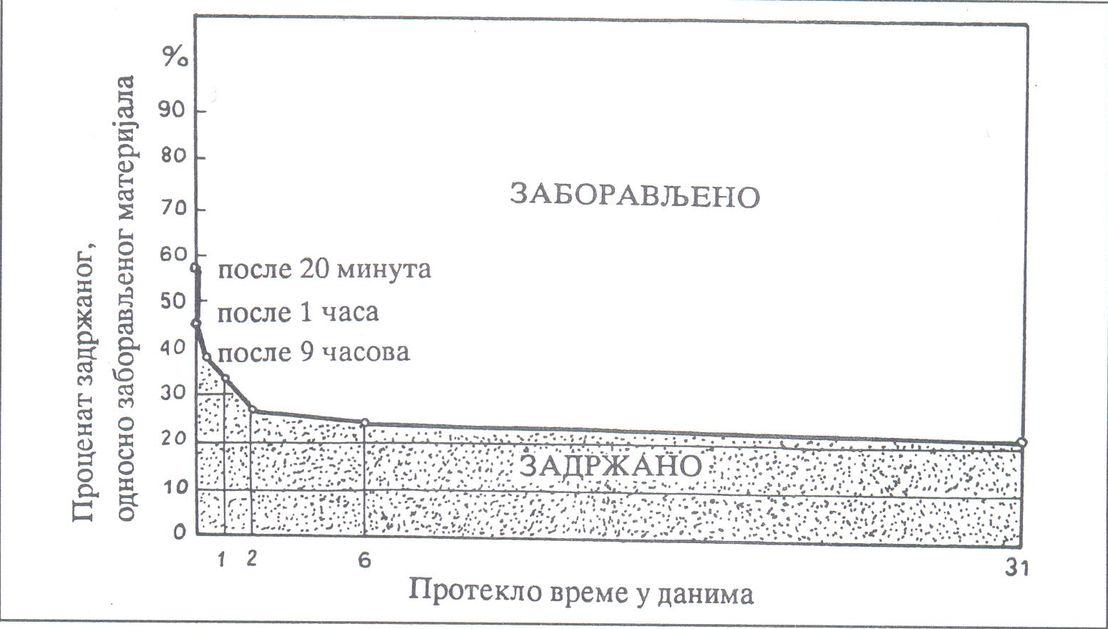
ЕБИНГХАУСОВА КРИВУЉА ЗАБОРАВЉАЊА
У првих 20 минута заборави се 42% наученог бесмисленог материјала
после једног часа нешто више од половине (56%)
после 24 часа 66%
после месец дана 79%.

Slide 22
ЧИНИОЦИ ЗАБОРАВЉАЊА
Што је неко запамћено градиво смисленије, то се спорије заборавља. Најспорије се заборави што је научено увиђањем. Принцип решења проблема дуго се не заборавља.
Процедурално памћење је такође отпорно на заборављање.
Поред врсте и занимљивости градива, брзина заборављања зависи од степена научености и од временске распоређености онога што се учи. Градиво које није научено довољно, које се учи одједном и које је досадно, брже се заборавља од пренаученог занимљивог градива, које се учи са паузама.

Slide 23
ТЕОРИЈЕ ЗАБОРАВЉАЊА
Постоји више покушаја објашњења
  узрока
  природе и
  тока заборављања.
Од класичних теорија заборављања најпознатије су:
  теорија спонтаног заборављања и
  теорија потискивања,
а од новијих
  теорија интерференције.

Slide 24
ТЕОРИЈА СПОНТАНОГ ЗАБОРАВЉАЊА
Једна од најстаријих теорија јесте теорија спонтаног заборављања (или неупотребе), по којој упамћено временом нестаје зато што „бледе“, бришу се трагови памћења у мозгу. Што је више времена прошло и забо­рав је већи.
Овој теорији противрече неке чињенице и законитости (нпр. спорије пропадају ранија него каснија сећања). А може се оспорити и логичким аргументом: само време не може бити узрок неке појаве, него једино збивања у њему. Најзад, теорија интерференције (и експерименти на којој почива) представља озбиљну критику теорије неупотребе.

Slide 25
ТЕОРИЈА ПОТИСКИВАЊА
По Фројдовој теорији потискивања, заборављање је процес у којем све што је непријатно бива потиснуто из свесног памћења и одгурнуто у несвесно. Заборављају се непријатне обавезе и догађаји (заборављамо да одемо код зубара или, заборављамо име мрске особе). То је интуитивно знао и Чарлс Дарвин, који је брижљиво записивао све критике његове теорије еволуције, јер је знао да ће их, иначе, као непријатне, заборавити.
Ова теорија добро објашњава само једну врсту заборављања, мотивисано заборављање, али не и друге. Она је у складу са хипотезом о вечитости памћења, јер је „заборављено“ само неприступачно свести али не и нестало из сећања.

Slide 26
ТЕОРИЈА ИНТЕРФЕРЕНЦИЈЕ
Према теорији интерференције (или активног заборављања), забо­рављање је производ међусобног ометања (услед сукобљавања) раније науче­ног и новог материјала. Када ново омета старо градиво ради се о - ретроактивној инхибицији, а када старо омета ново, реч је о - проактивној инхибицији.
Када испита­ник није активан или када спава после учења неког градива, он га много боље памти него ако после тог учења одмах учи неко друго, ново градиво.

